Slide 1
«Выявление, поддержка и развитие способностей и талантов у дошкольников»
Муниципальное бюджетное дошкольное образовательное учреждение «Боханский детский сад №1»
Подготовила на ЕМД
воспитатель: Степанова Л.Г.
п. Бохан, 2021г.

Slide 2
Сухомлинский В.А. говорил: «В каждом ребёнке дремлет птица, которую нужно будет разбудить для полёта. Творчество- вот имя этой волшебной птицы!». Чем раньше ребёнок разбудит в себе эту птицу, чем раньше научится видеть красоту окружающего мира, понимать язык природы. Музыки, поэзии, радоваться и удивляться, тем ярче, эмоциональнее, чище он будет.

Slide 3
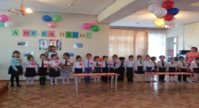
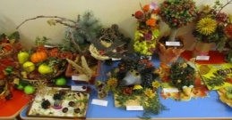
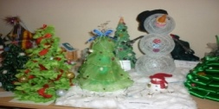
Для выявления выявления и развития у воспитанников способностей и талантов мною созданы оптимальные условия: подбор материала с учётом возрастных особенностей детей; обновление и пополнение развивающей предметно-пространственной среды; организация самостоятельной и совместной деятельности воспитанников; подбор уровней сложности заданий с учётом индивидуальных возможностей детей; вовлечение детей в познавательно-игровую деятельность; участие в различных мероприятиях, конкурсах; совместная работа с родителями.

Slide 4
При организации работы с детьми я использую следующие 4 метода:
Наблюдение - позволяет мне сделать выводы о склонностях детей, сформировать представление о его возможностях, выявить основные интересы ребенка, также уделяется много внимания познавательной активности детей: о чем больше всего спрашивают, что изучают. Является одним из наиболее живых и простых методов.
Игра - при определении склонностей в данном случае учитываются все факторы: какую игру выбрал индивид, какую роль в ней играет.
Сотрудничество со специалистами: педагогом - психологом, учителем – логопедом, инструктором по физической культуре, музыкальным руководителем.
Совместная деятельность помогает развить таланты в разных областях.

Slide 5
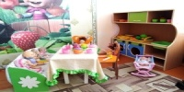
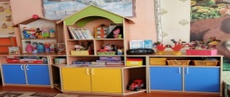
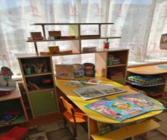
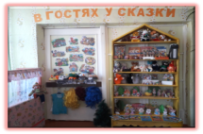
Создание специальной развивающей среды способствует выявлению талантов у детей и развитию их творческого и интеллектуального потенциала. В моей группе имеются центры для познавательного развития, исследовательской и экспериментальной деятельности, где поощряется активность и детская инициатива, как в игровой, так и в образовательной деятельности.
Я считаю, всё это выводит детей на высокий творческий уровень.

Slide 6
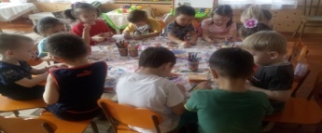
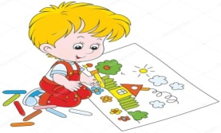
Центр изодеятельности «Юные художники».

Slide 7
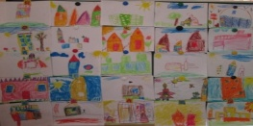
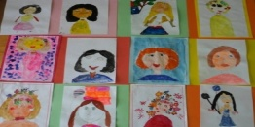
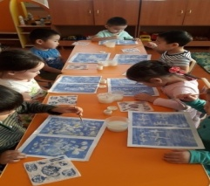
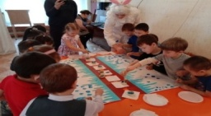
Уделяю большое внимание нетрадиционной технике рисования. Это необычные методы , которые заставляют детей мыслить, тем самым развивают у дошкольников нестандартное мышление, способствуют творчеству ребёнка и в целом развивают интеллект. «Рисование манной крупой», «рисование ладошками», так же я в группе провожу выставки рисунков: «Моя любимая мамочка», «Дом моей мечты», «Моя голубая планета» и др.

Slide 8
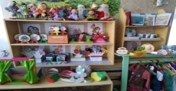
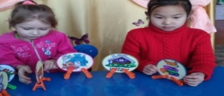
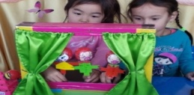
Центр театрализованной деятельности «Театральная лавка»
Центр театрализованной деятельности помогает мне решать задачи речевого развития детей, учить их познавать закономерности и особенности родного языка, формировать культуру речевого общения и развивать коммуникативные способности.
В центре имеются различные виды театров, пособия, костюмы для инсценировки, дидактические игры. Совместно с детьми играем в сюжетно-ролевые игры.

Slide 9
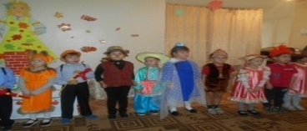
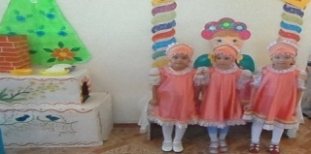
Творческие способности детей я развиваю, используя такие формы, как:
речевые игры;
сюжетно-ролевые игры;
литературные викторины, конкурсы, досуги, развлечения;
театрализованная деятельность.
Сказка -драматизация «Лесная аптека»
Театрализованное представление «Встреча масленицы»

Slide 10
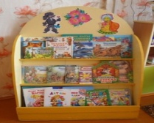
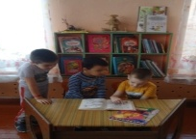
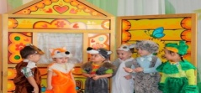
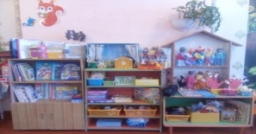
Центр «Речевичок»
Веду работу по приобщению детей к художественной литературе. Совместно с родителями пополняем центр книгами, также изготавливаем маски, костюмы для инсценировок.
Провожу работу:
речевые игры;
беседы по сказкам;
рисование героев сказок;
инсценировки;
элементы пересказа;
мини – викторины;
выставка детских рисунков «наши любимые сказки».

Slide 11
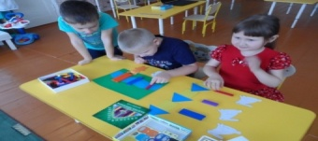
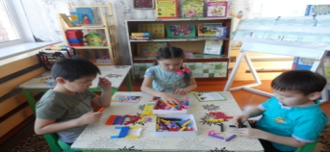
Центр математического развития
Центр математического развития и занимательных игр оснащен пособиями, логико-математическими играми, счетными палочками, наглядными моделями, символами и др. Овладение дошкольников математическими понятиями открывает перед ними мир количественных, пространственно-временных отношений, учит решать при этом самые разнообразные творческие задачи, а значит формирует активность, самостоятельность мышления, творческое начало детской индивидуальности.

Slide 12
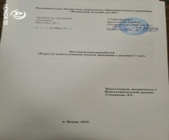
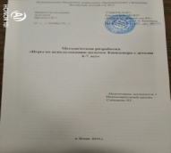
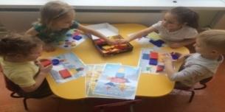
Для выявления математических способностей использую Логические палочки Кюизенера и блоки Дьенеша, которые являются универсальным дидактическим материалом для развития интеллектуальных способностей и логико - математического мышления детей. Для этого мною созданы картотека игр на развитие логики и мышления, картотека развивающих занятий,
методические разработки: «Игры по использованию палочек Кюизенера с детьми», «Игры по использованию блоков Дьюниша с детьми».

Slide 13
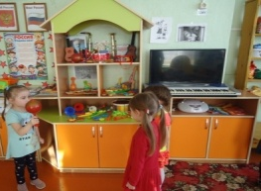
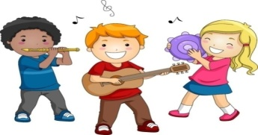
Музыкальный центр «Весёлые нотки».
Центр музыкального развития – среда эстетического развития, место постоянного общения ребенка с музыкой. Группа оснащена музыкальными игрушками и инструментами. Здесь дети в танцах, пении, игре на детских музыкальных инструментах учатся создавать художественные образы.

Slide 14
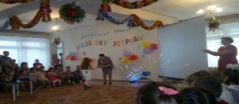
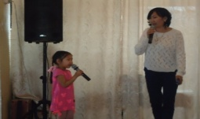
В нашем ДОУ, существует традиция - музыкальный конкурс для детей и родителей «ЗВЕЗДОЧКИ ЭСТРАДЫ», где предоставляем возможность каждому ребенку выявить и раскрыть свои таланты и способности.

Slide 15
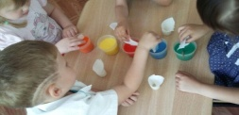
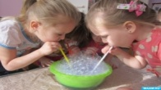
Центр экспериментирования. «Хочу все знать!»
В группе создана детская исследовательская лаборатория, которая постоянно пополняется:
природными материалами: листья, песок, земля, семена;
медицинскими материалами: пипетки, колбы, шприцы, мерные ложечки, вата, бинт;
бросовым материалом: пластмасса, кусочки ткани, меха; мука, соль, сода, свечи, фонарики; микроскопы, лупы, магниты.
Занимательные опыты, эксперименты побуждают детей к самостоятельному поиску причин, способов действий, проявлению творчества. В процессе экспериментальных действий дошкольник преобразуют объекты с целью выявить их скрытые существенные связи с явлениями природы. Проводили опыты «От куда берутся мыльные пузыри», «Окрашивание воды».

Slide 16
Таким образом, среда, созданная в группе, обеспечивает свободную творческую деятельность детей в соответствии с их желаниями и склонностями. Среда построена таким образом, что дает возможность развивать индивидуальность каждого ребенка, помогает ребенку обнаружить в себе и развить то, что в нем заложено, поэтому-то она и имеет важное значение в его жизни и развитии.
Благодаря проделанной работы в группе, совместно с музыкальным руководителем, инструктором по физической культуре мои воспитанники принимают активное участие в конкурсах, мероприятиях различного уровня: ДОУ, муниципальном, региональном.

Slide 17
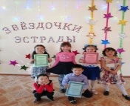
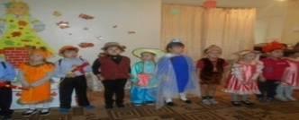
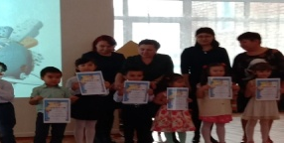
Участие моих воспитанников на уровне ДОУ
Конкурсы для детей и родителей: «Звездочки эстрады», «Мы любим стихи»; детская познавательная конференция «Планета Знаний», приемственность с МБОУ «Боханская СОШ №1» сказка - драматизация «Лесная аптека».

Slide 18
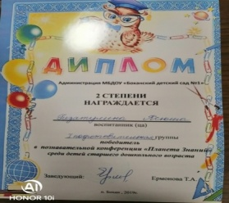
III научно-познавательная конференция «Планета Знаний», уровень ДОУ
Исследовательский проект «Вторая жизнь пластиковой бутылки».
Гизатулина Ксения– Диплом победителя II степени
2019г.

Slide 19
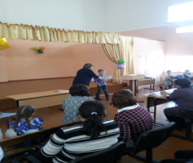
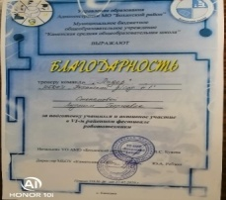
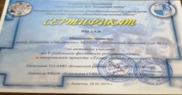
Выступление моих воспитанников на муниципальном уровне
V районный фестиваль робототехники RoboStart
VI районный фестиваль робототехники RoboStart
Константинов Вова– Диплом победителя I степени.
Машуков Артем – Сертификат, члену команды «Мегатрон»

Slide 20
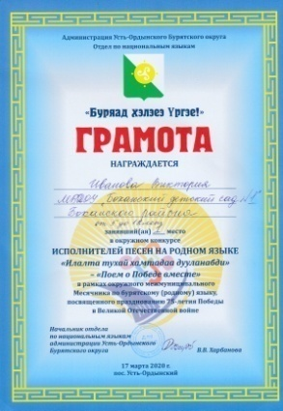
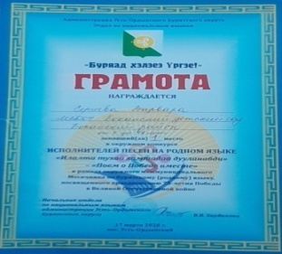
Региональные конкурсы
Окружной конкурс исполнителей песен на родном языке «Поём о Победе вместе»
Иванова Вика, 1 место
Сергеева Варя, 1 место

